Slide 1




CHÀO MỪNG QUÝ THẦY CÔ VỀ DỰ GIỜ THĂM LỚP
HOẠT ĐỘNG TRẢI NGHIỆM
Lớp: 1

Slide 2
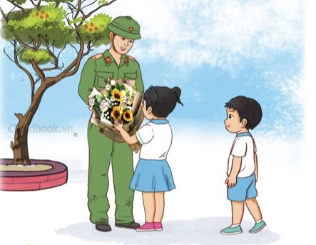
Tuần 14
CHỦ ĐỀ 4: BIẾT ƠN

Slide 3
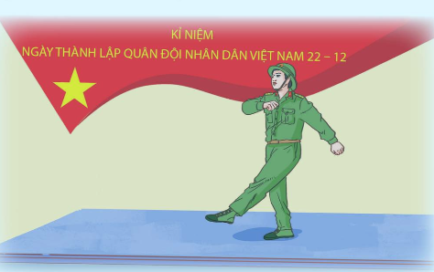
TIẾT 1
SINH HOẠT DƯỚI CỜ: TẬP LÀM CHÚ BỘ ĐỘI

Slide 4
TIẾT 2
HOẠT ĐỘNG GIÁO DỤC THEO CHỦ ĐỀ:
BÀY TỎ LÒNG BIẾT ƠN

Slide 5

Nhớ ơn các anh hùng liệt sĩ
01

Slide 6
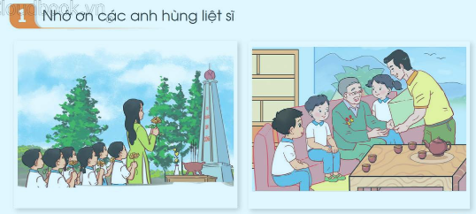

Slide 7
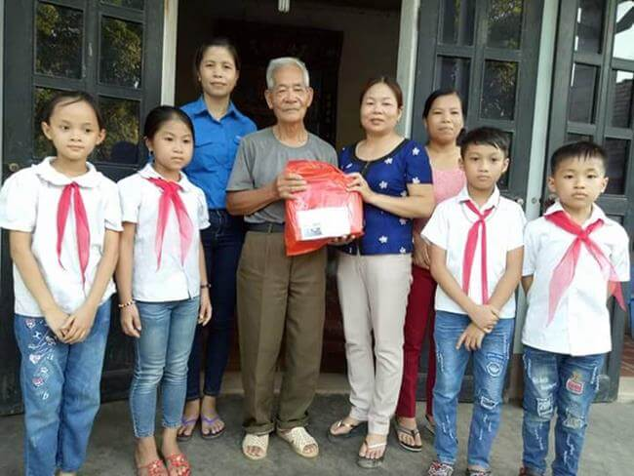
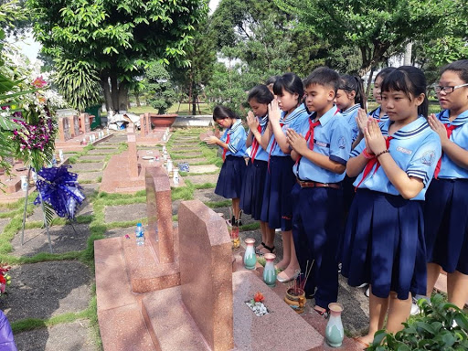


Slide 8
Trang sử hào hùng
02

Slide 9
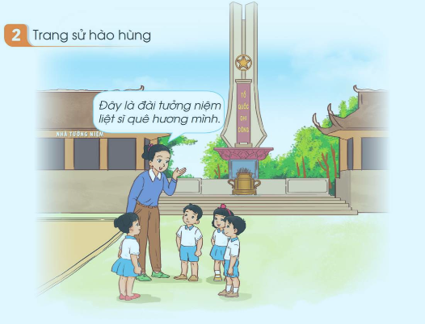

Slide 10

TIẾT 3
SINH HOẠT LỚP: HÁT VỀ CHÚ BỘ ĐỘI

Slide 11



